Slide 1


Thực hiện:
Võ Văn Minh
Nguyễn Trọng Thuận
Lê Trọng Nghĩa
Phạm Thị Kim Hiền
Trương Ngọc Tinh Anh

Slide 2
NỘI DUNG
Vấn đề?
Hadoop là gì?
Kiến trúc
Ưu, nhược điểm

Slide 3


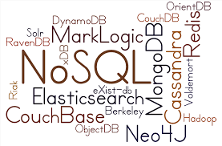
1. Vấn đề?
Notes:
Big data
Who: developer, nhà phân tích dữ liệu

Slide 4

2. Hadoop là gì ?

Slide 5
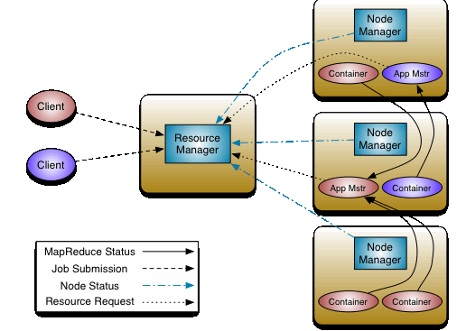
Kiến trúc của HDFS
Notes:
Ý tưởng của Yarn là chia các chức năng resource management and job scheduling/monitoring thành nhiều phần nhỏ.
The ResourceManager and the NodeManager hình thành khung dữ liệu tính toán.
- Yarn có 1 ResourceManager (RM): nơi quản lý, xử lý tất cả dữ liệu.
+ ResourceManager Gồm 2 phần chính:
The Scheduler: lập trình trình công việc và phân bổ nguồn lực.
ApplicationManager: thực hiện các công việc từ Scheduler, theo dõi tình trạng và giám sát tiến độ.
- Mỗi NodeManager (một machine) nó chịu trách nhiệm cho containers; dùng để giám sát tài nguyên sử dụng và report đến ResourceManager.
- có nhiều ApplicationMaster (AM). Mỗi application là một framework, nhiệm vụ từ ResourceManager -> làm việc với NodeManager -> nó sẽ thực hiện và giám sát công việc.
- Container: quản lý memory, cpu, disk, network, kết nối với ApplicationMaster.

Slide 6
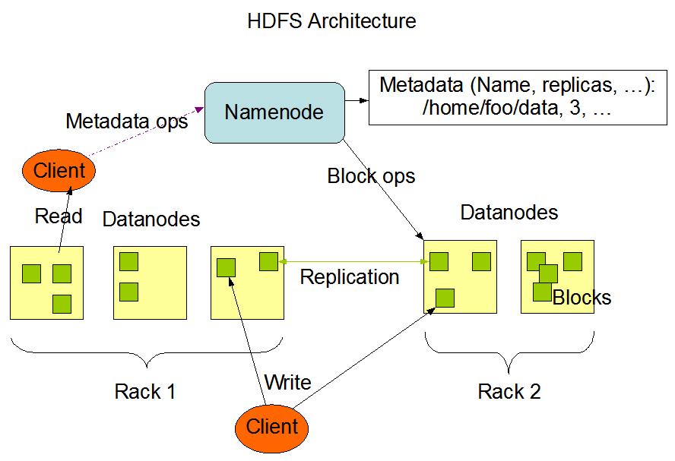
Kiến trúc của HDFS

Slide 7
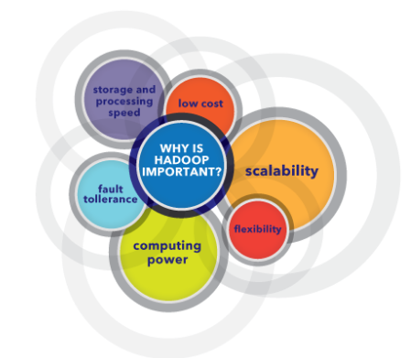
Ưu điểm của Hadoop
Có khả năng lưu trữ và xử lý dữ liệu khối lượng lớn.
.
Chi phí thấp
Khả năng mở rộng
Khả năng chịu lỗi
Tính linh hoạt
Sử dụng mô hình tính toán phân tán, giúp tăng hiệu suất tính toán
Notes:
- Khả năng chịu lỗi: Dữ liệu và các tiến trình của ứng dụng vẫn đảm bảo hoạt động bình thường nếu như phần cứng bị gặp sự cố.
Khi một node gặp sự cố thì tiến trình đang thực hiện ở node này sẽ được chuyển đến node khác để tiếp tục thực hiện.
Các dữ liệu sẽ được tự động sao lưu.
- Tính linh hoạt: khác với cơ sở dữ liệu quan hệ truyền thống, ta không cần phải xử lý dữ liệu trước khi lưu xuống CSDL. Ta chỉ việc lưu dữ liệu xuống, còn sử dụng nó ra sao là việc sau này. Có thể lưu trữ các dạng dữ liệu phi cấu trúc text, images and videos.

Slide 8

Nhược điểm của Hadoop

